Slide 1
14. Pohjois-Amerikka
LUMO
2

Slide 2
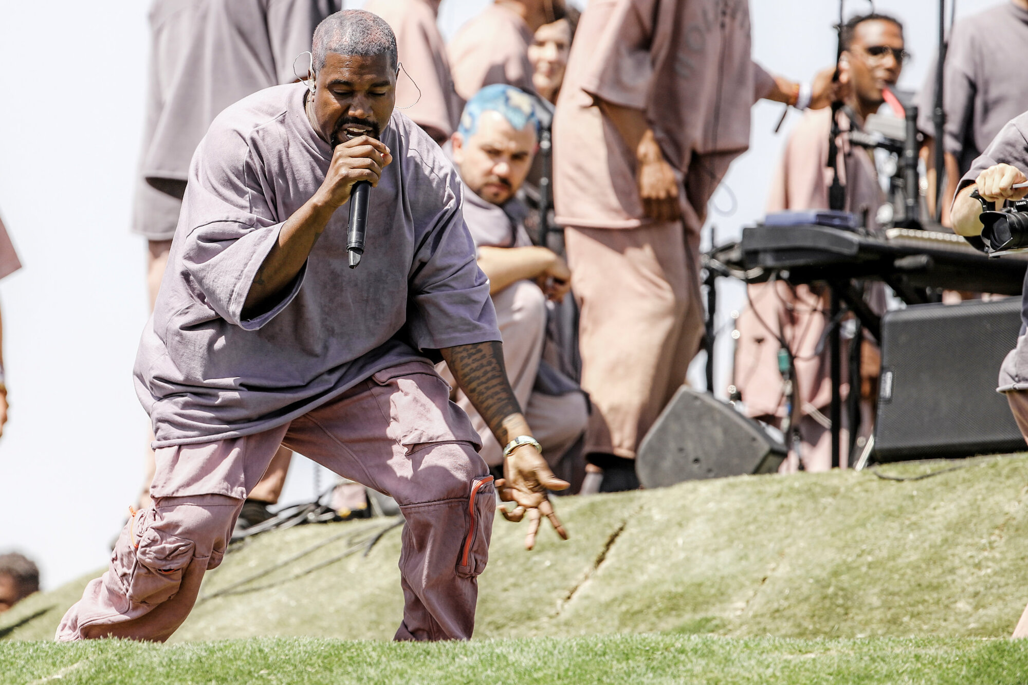
Pohjois-Amerikka
Yhdysvallat
Väestöstä noin 65 % on kristittyjä.
Uskonnollisesti sitoutumattomien määrä on kasvussa; heistä valtaosa käy kuitenkin kirkossa.
Latinokristittyjen määrä on kasvussa.
Perustuslaki takaa uskonnonvapauden.
Kanada
Kanada on Yhdysvaltoja maallistuneempi.
Väestöstä noin 60 % on kristittyjä.
Katolisuus tuli ranskalaisten ja protestanttisuus brittien mukana.

Slide 3
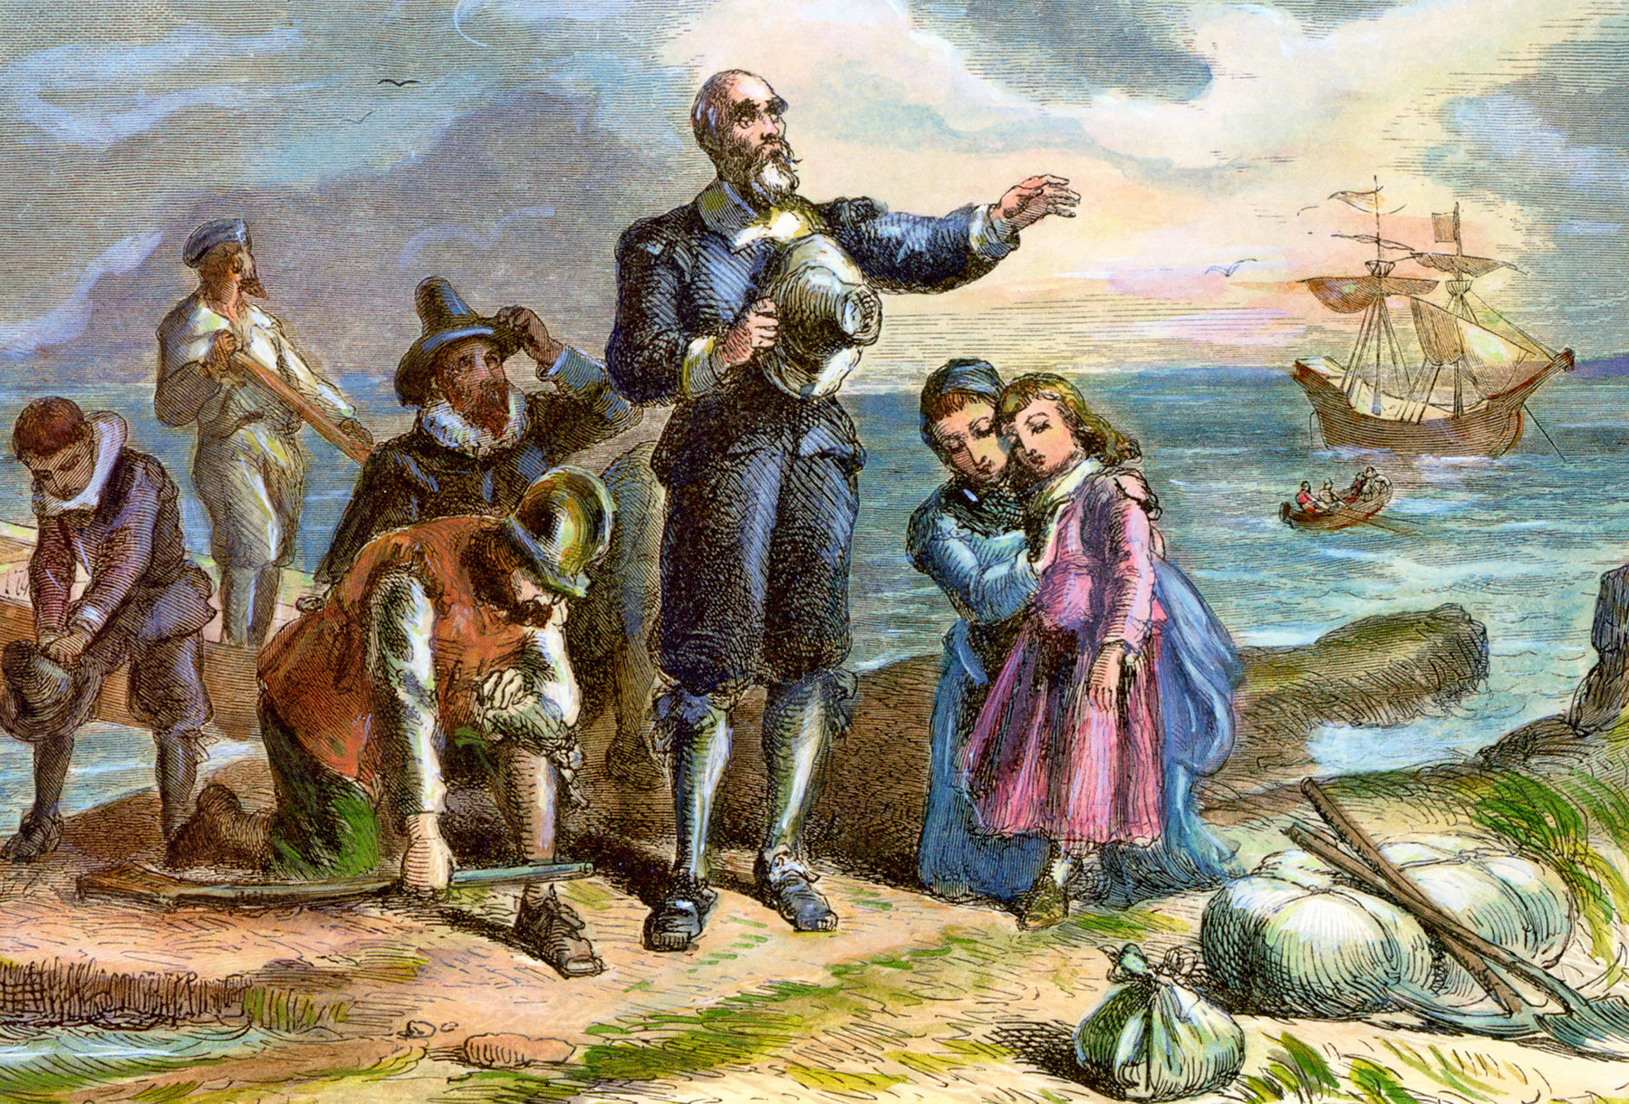
Suuret herätykset ja Yhdysvaltain itsenäistyminen
muuttoliike Euroopasta 1600–1700-luvuilla
Englannista muutti Yhdysvaltoihin puritaaneja, joita vainottiin heidän kotimaassaan.

Slide 4
Suuret herätykset 1700–1800-luvuilla:
Keskittyivät ihmisen uskonnolliseen kokemukseen.
joukkoliikkeitä
tunnepitoiset telttakokoukset erityisesti baptistien ja metodistien keskuudessa, suuria joukkoja mustia kääntyi
Synnytti uusia yhteisöjä, mm. adventismi, mormonit ja Jehovan todistajat.
Uskonnollinen toiminta rakentui vahvojen saarnaajien ympärille.
Rukouksella parantamisesta muodostui yhdysvaltalaisen kristillisyyden tyypillinen piirre.

Slide 5
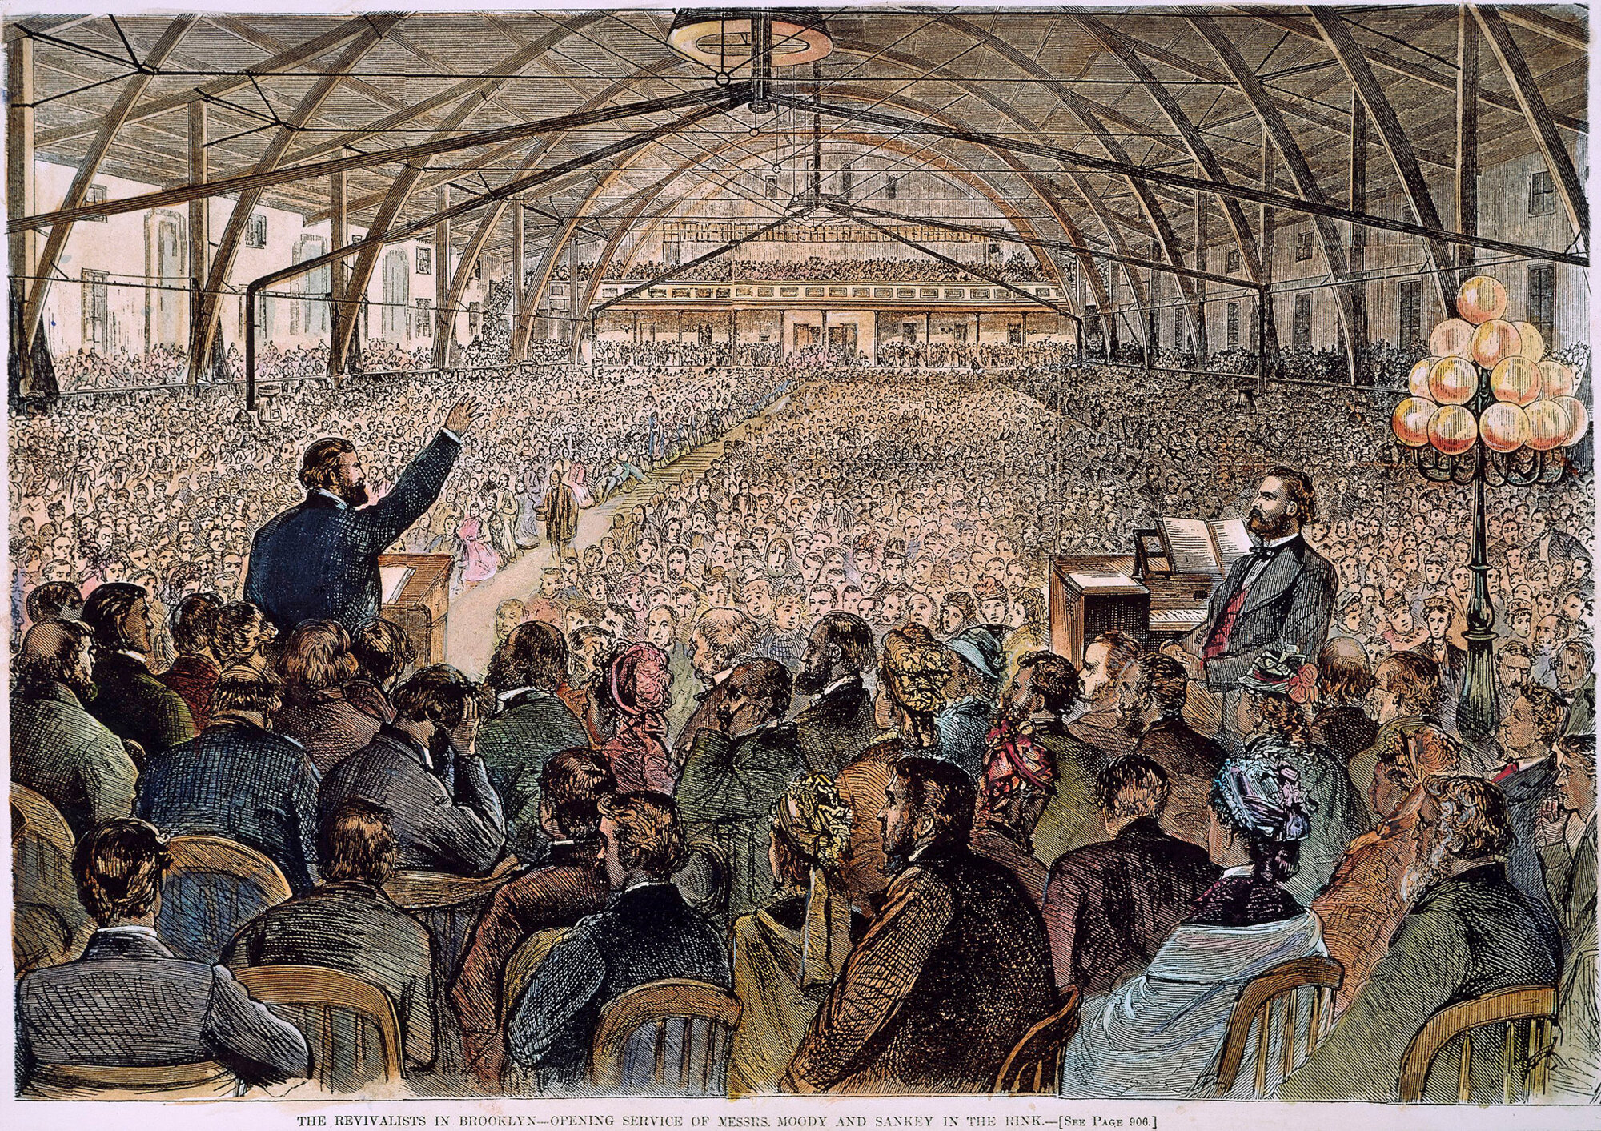
Herätyskokoukset ja pyhitysliikkeet olivat helluntailaisuuden synnyn taustalla 1900-luvun alussa.
Helluntailaisuudella ja evankelikaalisella kristillisyydellä oli vahva asema.

Slide 6
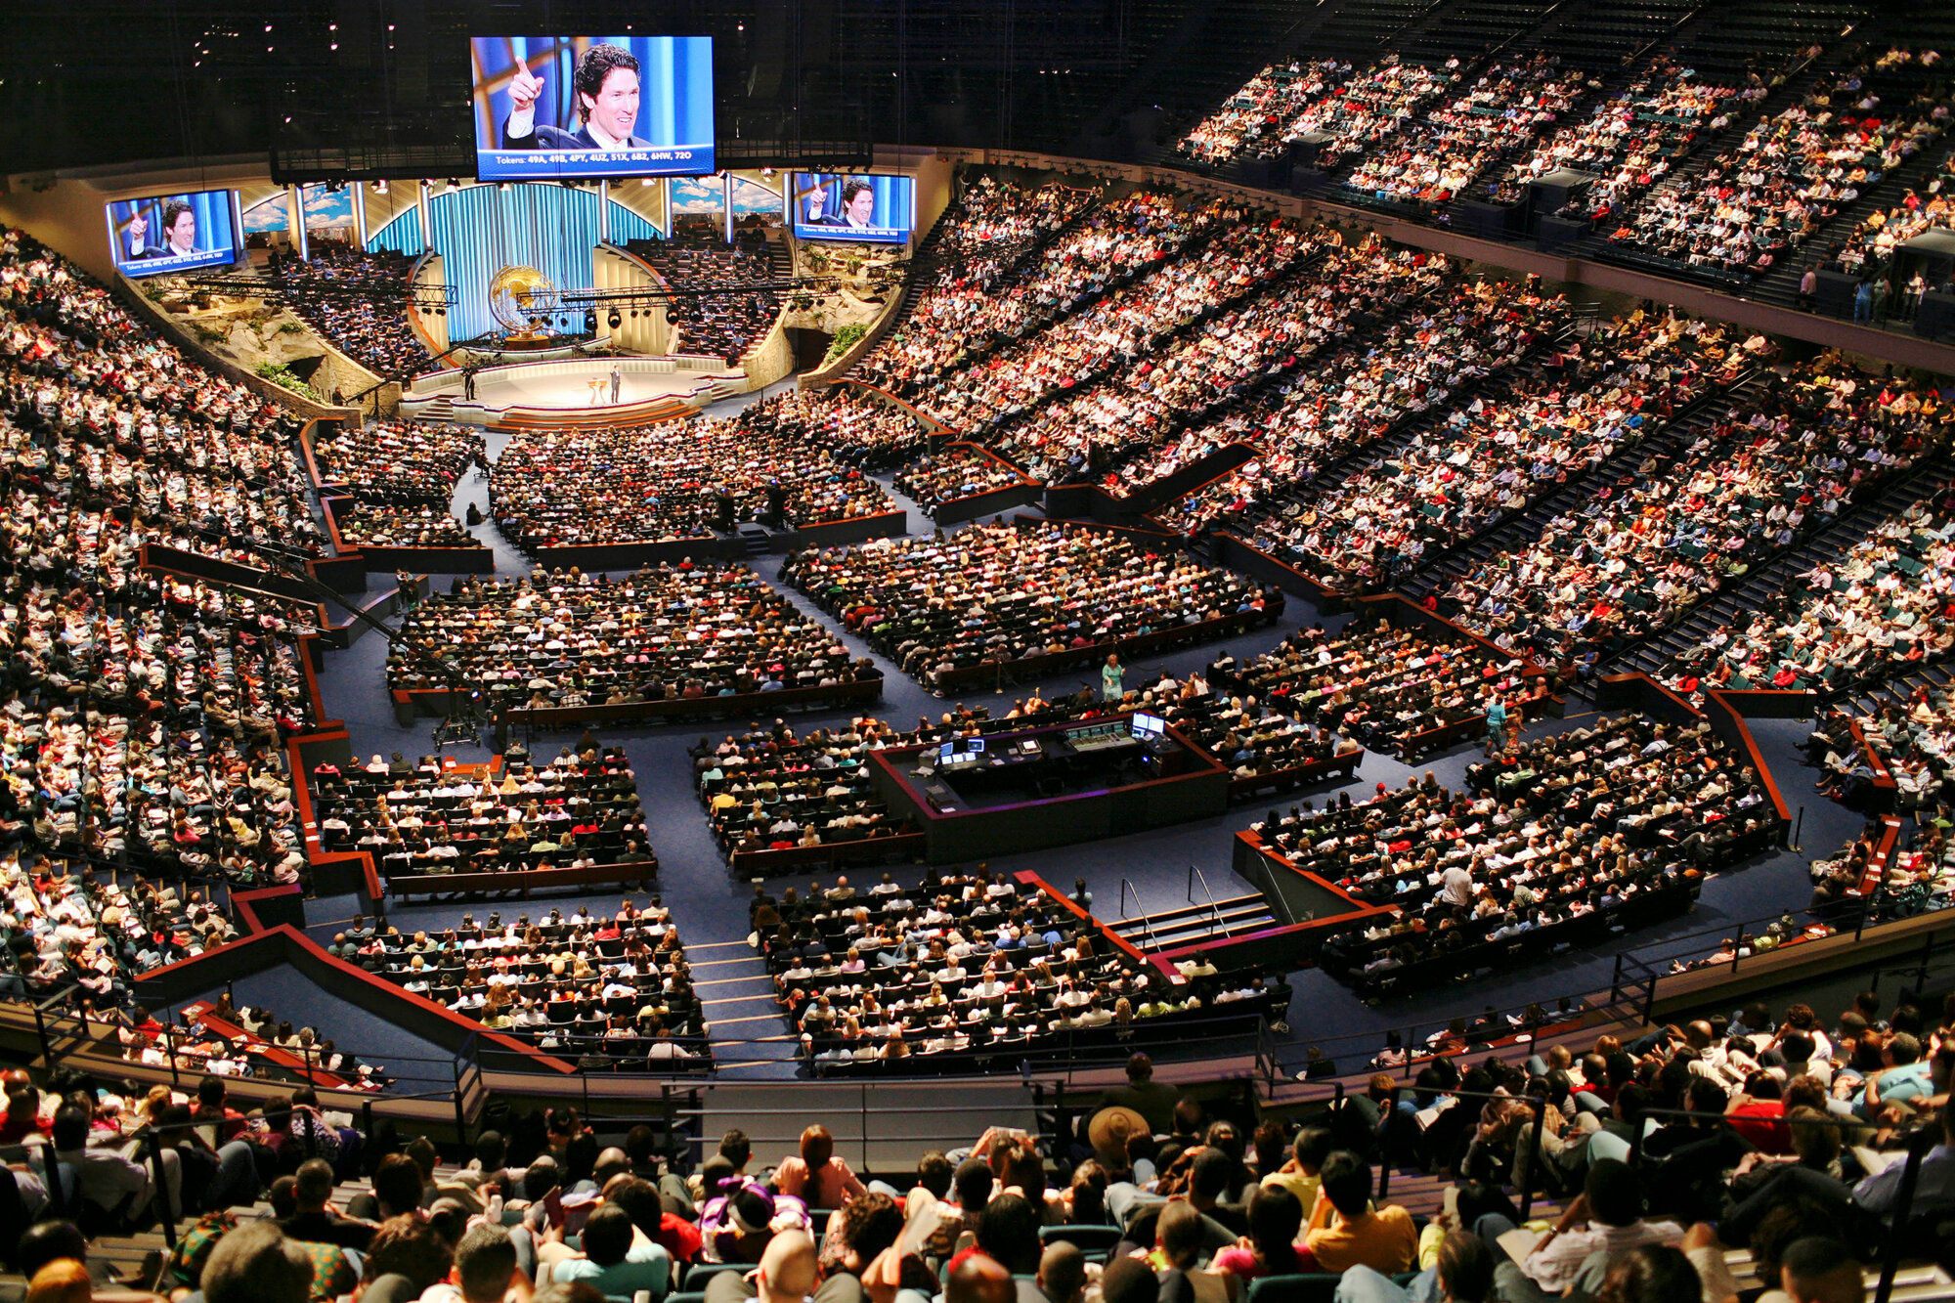
Evankelikaalisuuden vahva asema
Yhdysvalloissa evankelikaalisuus on kirkkokuntien rajat ylittävää ja niiden sisällä vaikuttavaa kristillisyyttä.
Liike ulottuu myös protestanttisen kristillisyyden ulkopuolelle, ja se on yksi maailman suurimmista kristillisistä ilmiöistä.
Yhdysvallat ovat evankelikaalisuuden vankinta tukialuetta, mutta liike leviää eri puolilla maailmaa
Liikettä kutsutaan myös evankelioivaksi herätyskristillisyydeksi.
evankelikaalit protestantit = uudestisyntyneet kristityt (engl. born again Christian)

Slide 7
Evankelikaalisuudessa korostetaan
Raamatun asemaa ja sen merkitystä kristillisen elämän perustana
henkilökohtaisen uskonratkaisun tarpeellisuutta, uudestisyntymistä ja sen näkymistä elämässä
pelastuksen ainutlaatuisuutta Jeesuksen ristinkuoleman takia
aktiivisen evankelioinnin tärkeyttä.

Slide 8
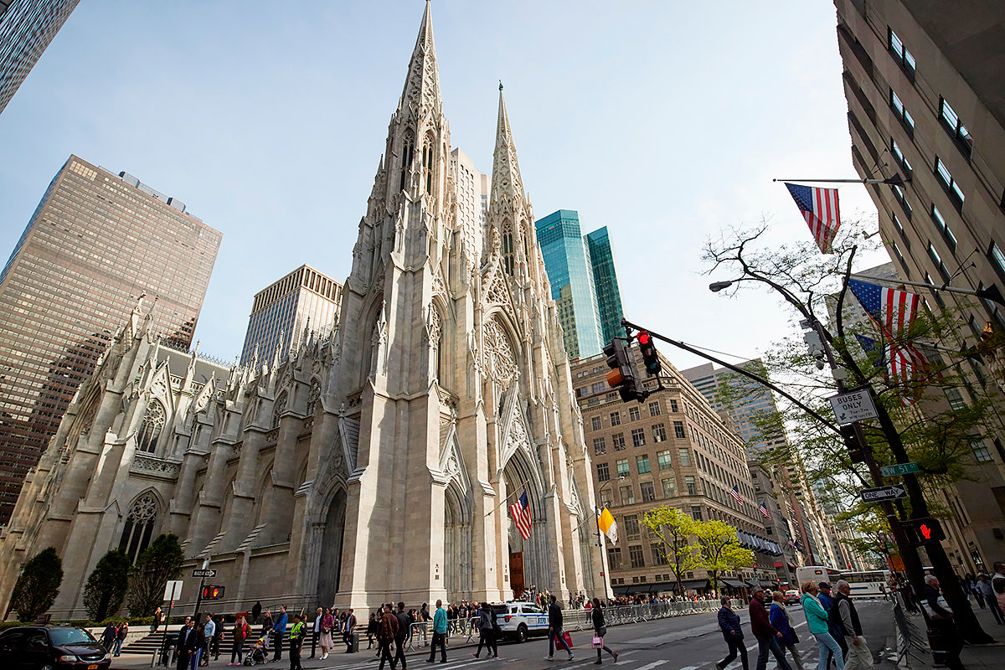
Katolisuus Yhdysvalloissa
Katolisuus on Yhdysvaltojen suurin yksittäinen kirkkokunta, johon kuuluu noin 40 % kristityistä ja 20 % koko väestöstä.
Pohjois-Amerikan kristinuskon juuret ovat katolisuudessa, joka levisi 1500-luvulla nykyisen Floridan, New Mexicon, Teksasin ja Arizonan alueille.
Katolisuus yhdistyy kansallisiin siirtolaisryhmiin, erityisesti irlantilaiseen, italialaiseen ja puolalaiseen kulttuuriin.
Kasvava muuttoliike Latinalaisen Amerikan maista on nostanut katolisen kirkon Yhdysvaltojen suurimmaksi yksittäiseksi kirkkokunnaksi.
Virallisesti katoliseen kirkkoon kuuluvien lisäksi monet identifioivat itsensä katolilaisiksi. Heitä kutsutaan kulttuurisiksi katolilaisiksi.

Slide 9
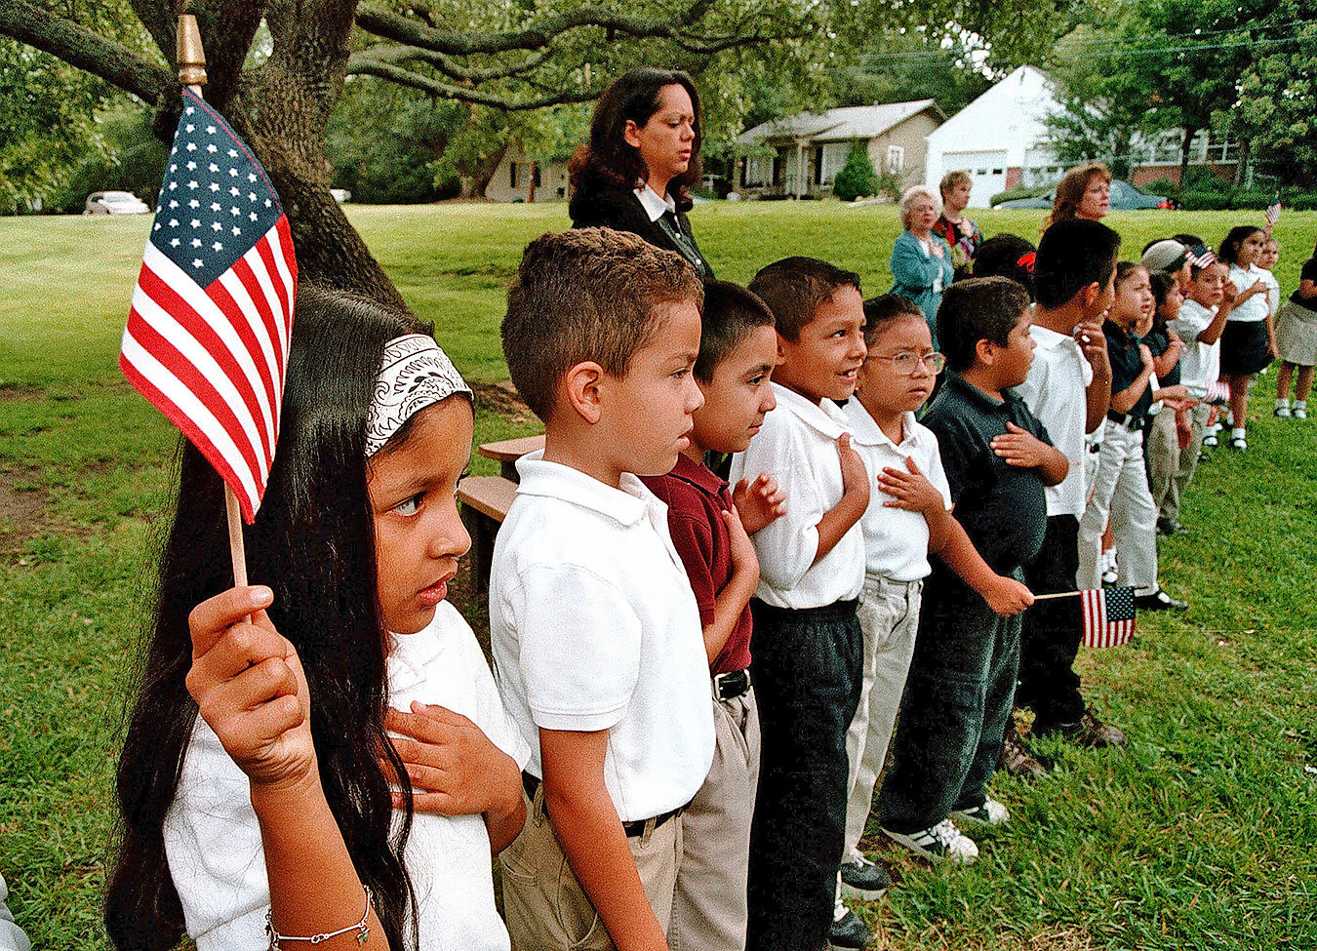
Uskonto ja valtio
Itsenäisyysjulistus v. 1776 rakentui uskonnonvapauden periaatteelle.
Kirkko ja valtio ovat erillään.
Valtio ei saa tukea uskonnollisia ryhmiä taloudellisesti, joten varat saadaan lahjoituksista.
Uskonto näkyy vahvasti valtiollisissa symboleissa ja virallisissa yhteyksissä.
Uskonnollisuus on kansalaishyve, ja yleisesti hyväksytty arvopohja perustuu uskonnollisiin arvoihin.

Slide 10
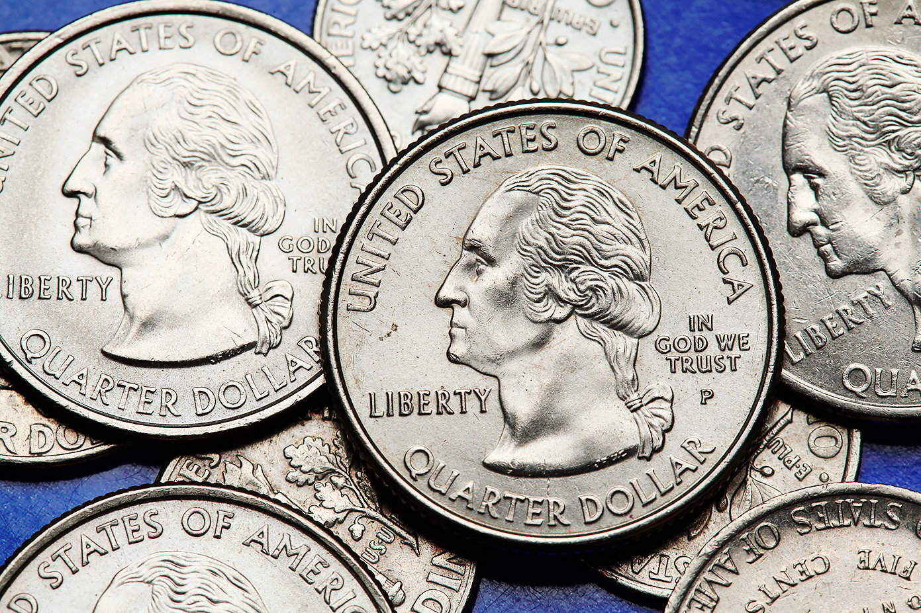
Yhdysvaltain kansalaisuskonnon piirteitä
kansalaisuskonto = Kansakunnasta ja sen symboleista tulee ”uskonto”, jolla on pyhät kirjoitukset, rituaalit ja symbolit; kansakunnan elämäntapa pyhitetään.
Itsenäisyysjulistus ja perustuslaki ovat pyhiä tekstejä.
Presidentti on kuin profeetta, puheissa käytetään uskonnollista retoriikkaa.
Lippu on pyhä symboli.

Slide 11
Kansalaisuskonto näkyy seremonioissa ja poliittisessa kielenkäytössä. Uskonnollisten ilmausten avulla valtiolle, kansakunnalle ja sen johtajalle annetaan pyhä luonne.
”Exodus”: hurskaat perustajaisät lähtivät Euroopasta exodukseen vapauden luvattuun maahan ja perustivat uuden valtion, jossa asuu ”Jumalan valittu kansa”.
Yhdysvallat on ”Jumalan valittu maa”, ”Uusi Jerusalem”, jonka menestyksen avain on usko Jumalaan.
Yhdysvalloilla on erityissuhde Jumalan kanssa, ja se on ohjaava valo kaikille kansoille, sillä sen lähetystehtävänä on levittää vapauden ja demokratian sanomaa maailmalle.

Slide 12
Uskonto ja politiikka
Uskonnolla on myös merkittävä rooli Yhdysvaltojen politiikassa.
Kristillinen oikeisto vaalii ajatusta Yhdysvalloista kristillisenä valtiona ja korostaa vapaata markkinataloutta.
Arvoiltaan kristillinen oikeisto on konservatiivista: se vastustaa aborttia, samaa sukupuolta olevien avioliittoa, vapaata alkoholi- ja huumepolitiikkaa sekä evoluutioteorian opetusta.
Nykyisin kristillinen oikeisto koostuu pääosin republikaaneista.

Slide 13
Kristillinen vasemmisto puolustaa kirkon ja valtion eroa ja amerikkalaista hyvinvointivaltiota.
Vasemmisto on arvoiltaan liberaali: se korostaa sosiaalista oikeudenmukaisuutta, seksuaalivähemmistöjen tasavertaista kohtelua ja ympäristönsuojelua.
Kristillinen vasemmisto vastustaa sodan käyttämistä ulkopolitiikan välineenä.
Kristillinen vasemmisto koostuu pääosin demokraateista.

